Slide 1
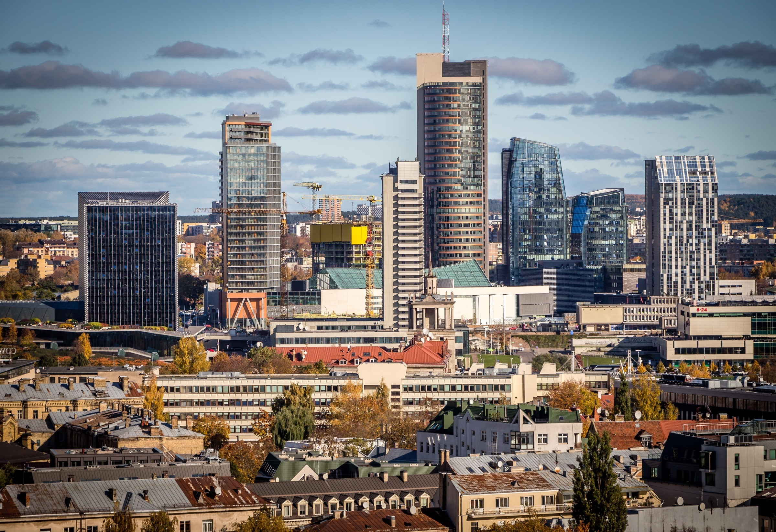
SAVIVALDYBĖS ĮMONĖS
„VILNIAUS ATLIEKŲ SISTEMOS ADMINISTRATORIUS“
2019 METŲ VEIKLOS ATASKAITA

Slide 2
METINĖ ATASKAITA 2019 M.
TURINYS
BENDRA INFORMACIJA APIE SAVIVALDYBĖS ĮMONĘ „VILNIAUS ATLIEKŲ SISTEMOS ADMINISTRATORIUS“
VASA VALDYMO ORGANAI
INFORMACIJA APIE ĮMONĖS VEIKLOS TEISINĮ REGULIAVIMĄ
ĮMONĖS STRATEGIJA IR TIKSLAI
2018 M. REZULTATAI IR ATLIKTI DARBAI
METINIS DARBO UŽMOKESČIO FONDAS, VIDUTINIS MĖNESINIS DARBO UŽMOKESTIS PAGAL EINAMAS PAREIGAS IR (ARBA) PADALINIUS
ĮVYKIAI, TURINTYS ESMINĘ REIKŠMĘ ĮMONĖS VEIKLAI PER FINANSINIUS METUS
5
6
7
9
12
20
21
ĮMONĖS VEIKLOS PLANAI IR PROGNOZĖS
GALIMI NUMATYTI ESMINIAI RIZIKOS VEIKSNIAI IR JŲ SUMAŽINIMO PRIEMONĖS
ĮMONĖJE ĮDIEGTA VIDAUS KONTROLĖS SISTEMA
ĮMONĖS TURTO VERTĖS PADIDĖJIMAS ARBA SUMAŽĖJIMAS
ĮMONĖS SANDORIAI
ĮMONĖS INVESTICIJOS PER FINANSINIUS METUS
ĮMONĖS FILIALAI IR ATSTOVYBĖS
22
22
23
24
24
25
25

Slide 3
METINĖ ATASKAITA 2019 M.

Slide 4
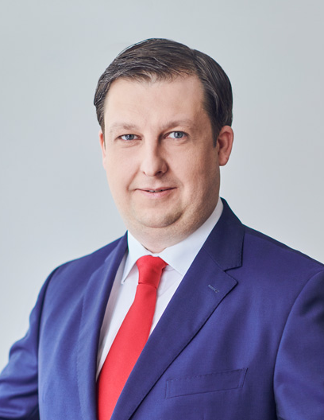
METINĖ ATASKAITA 2019 M.
VADOVO ŽODIS
2019-ieji savivaldybės įmonei „Vilniaus atliekų sistemos administratorius“ buvo nuoseklaus ir kryptingo darbo metai, siekiant užtikrinti aukščiausios kokybės atliekų surinkimo ir paslaugų teikimą vilniečiams.
Vilniaus miesto dvejose aptarnavimo zonose „Verkiai-Žirmūnai“ bei „Centras“ keitėsi atliekų vežėjas, todėl buvo atsakingai ruošiamasi sklandžiam vežėjo pakeitimui bei paslaugos nepertraukiamumui užtikrinti. Pereinamuoju laikotarpiu pasitaikė nesklandumų, tačiau situaciją pavyko suvaldyti.
2019 m. pabaigoje įdiegėme naują ir modernią individualaus didelių gabaritų atliekų paėmimo paslaugą. Rinkliavos mokėtojai gali užsisakyti šią paslaugą per VASA savitarną ir atliekų vežėjas iš buto ar namo paims senus baldus, smulkią techniką ir kt. Tikimės, kad gyventojai pradės keisti įpročius bei mažės aplinkos teršimas atliekomis.
Praėjusiais metais vykdytas mobilių vaizdo kamerų atliekų surinkimo vietose panaudojimas ženkliai prisidėjo prie kontrolės stiprinimo, nustatant tiek atliekų vežėjų, tiek atliekų turėtojų pažeidimus. Šia mūsų įmonės inicijuota prevencine kontrolės priemone siekiame ugdyti žmonių aplinkosauginį sąmoningumą ir suvokimą, jog tik nuo mūsų pačių priklauso mus supanti aplinka.
Praėjusiais metai nestigo iššūkių – veiklos sąnaudos buvo sumažintos, neskirtas biudžetas veiklos viešinimui. Dėl to, buvo neišvengiami veiklos organizavimo pakeitimai, siekiant įgyvendinti pagrindinius įmonės tikslus.
Visi įmonės rezultatai pasiekti dėka motyvuotų, ambicingų ir atsakingų darbuotojų, kurie kartu yra stipri komanda, gebanti priimti vis naujus iššūkius atliekų tvarkymo srityje.
Noriu padėkoti visiems klientams ir darbuotojams, kurie prisidėjo, prisideda ir prisidės prie sėkmingos įmonės veiklos.
Drauge kursime gražesnį ir švaresnį Vilnių!
Direktorius
RIMANTAS JUKNEVIČIUS

Slide 5
METINĖ ATASKAITA 2019 M.
1. BENDRA INFORMACIJA APIE SAVIVALDYBĖS ĮMONĘ „VILNIAUS ATLIEKŲ SISTEMOS ADMINISTRATORIUS“
Savivaldybės įmonė „Vilniaus atliekų sistemos administratorius” (toliau – VASA, Įmonė) įsteigta Vilniaus miesto savivaldybės tarybai priėmus 2015 m. rugsėjo 23 d. sprendimą Nr. 1-191 „Dėl Savivaldybės įmonės „Vilniaus atliekų sistemos administratorius“ steigimo“. Priimdama šį sprendimą Vilniaus miesto savivaldybės taryba įgyvendino Lietuvos Respublikos atliekų tvarkymo įstatymą bei atsižvelgė į Vilniaus miesto savivaldybės atliekų tvarkymo 2014–2020 metų planą, patvirtintą Vilniaus miesto savivaldybės tarybos 2015 m. rugpjūčio 26 d. sprendimu Nr. 1-152. VASA steigimo tikslas – užtikrinti efektyvų atliekų tvarkymo sistemos administravimą.
VASA yra ribotos civilinės atsakomybės viešasis juridinis asmuo. Juridinių asmenų registre įmonė įregistruota 2016 m. kovo 4 d. Juridinio asmens kodas 304195262. Reg. buveinės adresas – Konstitucijos pr. 3, Vilniuje (buveinė – Smolensko g. 5, Vilniuje).
Įmonė savo veikloje vadovaujasi Lietuvos Respublikos Konstitucija, Lietuvos Respublikos civiliniu kodeksu, Lietuvos Respublikos valstybės ir savivaldybių įmonių įstatymu, kitais teisės aktais bei savo įstatais.

Slide 6

METINĖ ATASKAITA 2019 M.
2. VASA VALDYMO ORGANAI
2.1. Įmonės savininko teises ir pareigas įgyvendinanti institucija – Vilniaus miesto savivaldybės administracijos direktorius.
2.2. Kolegialus įmonės valdymo organas – valdyba, paskirta Vilniaus miesto savivaldybės administracijos direktoriaus 2016 m. vasario 9 d. įsakymu Nr. 30-254. 2018 m. buvo pakeisti įmonės įstatai ir valdybos narių skaičius nuo penkių padidintas iki septynių. Valdybą sudaro trys Vilniaus miesto savivaldybės administracijos atstovai, trys – nepriklausomi valdybos nariai, vienas – darbuotojų atstovas.
2.3. Vienasmenis valdymo organas – Įmonės direktorius.

Slide 7
METINĖ ATASKAITA 2019 M.
3. INFORMACIJA APIE ĮMONĖS VEIKLOS TEISINĮ REGULIAVIMĄ
VASA veiklos sritis, vadovaujantis jos įstatų, patvirtintų Vilniaus miesto savivaldybės administracijos direktoriaus 2018 m. spalio 22 d. įsakymu Nr. 30-3284/18(2.1.1E-TD2), 8 punktu, yra komunalinių atliekų surinkimo ir vežimo procesų Vilniaus miesto savivaldybės teritorijoje administravimas. Pagrindiniai įmonės tikslai, remiantis VASA įstatų 10 punktu, yra efektyvus atliekų tvarkymo sistemos administravimas, efektyvus ir skaidrus komunalinių atliekų turėtojų registro valdymas, informacijos teikimas atliekų turėtojams ir Savivaldybei bei komunalinių atliekų tvarkymo paslaugos teikimo kontrolė. VASA funkcijos nustatytos VASA įstatuose.
Efektyvus
atliekų tvarkymo sistemos administravimas
Komunalinių atliekų tvarkymo paslaugos teikimo
kontrolė ir priežiūra
Informacijos teikimas
komunalinių atliekų turėtojams ir Vilniaus miesto savivaldybės institucijoms

Slide 8
METINĖ ATASKAITA 2019 M.
VILNIAUS MIESTO SAVIVALDYBĖS TARYBOS 2016 M. GEGUŽĖS 11 D. SPRENDIMU NR. 1-445 PATVIRTINTOSE VILNIAUS MIESTO SAVIVALDYBĖS ATLIEKŲ TVARKYMO TAISYKLĖSE NUSTATYTOS ŠIOS VASA PAREIGOS:
1. vykdyti konteinerių vietų parinkimą ir optimizavimą naujiems atliekų turėtojams;
2. nustatyti pagrįstą konteinerių skaičių, jų tūrį ir ištuštinimo dažnį;
3. administruoti konteinerių keitimą, naujų registravimą;
4. vykdyti komunalinių atliekų surinkimo ir transportavimo kontrolę, maršrutų stebėjimą;
5. spręsti dėl tvarkos aikštelėse ir su atliekų surinkimu kylančias problemas;
6. registruoti ir nagrinėti suinteresuotų asmenų prašymus ir skundus dėl paslaugų kokybės;
7. analizuoti informaciją apie komunalinių atliekų tvarkymą savivaldybės teritorijoje;
8. vykdyti atliekų srautų apskaitą;
9. įgyvendinti visuomenės informavimą komunalinių atliekų tvarkymo srityje, susijusį su vietinės rinkliavos įgyvendinimu;
10. teikti pasiūlymus dėl komunalinių atliekų tvarkymo sistemos tobulinimo ir plėtojimo;
11. vykdyti kitas VASA įstatuose ar Vilniaus miesto savivaldybės priimtuose teisės aktuose nustatytas funkcijas.
PAGAL VILNIAUS MIESTO SAVIVALDYBĖS TARYBOS 2017 M. VASARIO 1 D. SPRENDIMU NR. 1-818 PATVIRTINTI VILNIAUS MIESTO SAVIVALDYBĖS VIETINĖS RINKLIAVOS UŽ KOMUNALINIŲ ATLIEKŲ SURINKIMĄ IŠ ATLIEKŲ TURĖTOJŲ IR ATLIEKŲ TVARKYMĄ NUOSTATUS:
Rinkliavos apskaičiavimą, apskaitą, surinkimo kontrolę, nepriemokų išieškojimą vykdo VASA.

Slide 9
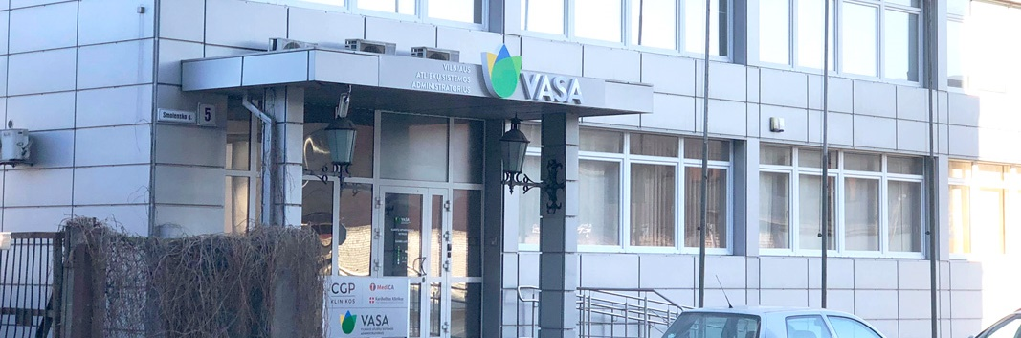
METINĖ ATASKAITA 2019 M.
KOKYBIŠKOS, NEPERTRAUKIAMOS IR PRIEINAMOS ATLIEKŲ SURINKIMO IR
TVARKYMO PASLAUGOS ATLIEKŲ TURĖTOJAMS TEIKIMO ORGANIZAVIMAS
4. ĮMONĖS STRATEGIJA IR TIKSLAI
4.1. 2019 M. PATVIRTINTA ĮMONĖS 2019-2022 M. VEIKLOS STRATEGIJA
Strategija patvirtinta Vilniaus miesto savivaldybės administracijos direktorius 2019-02-15 įsakymu Nr. 30-393/19. Nustatyti pagrindiniai įmonės veiklos tikslai:
1. Kokybiškos, nepertraukiamos ir prieinamos atliekų surinkimo ir
tvarkymo paslaugos atliekų turėtojams teikimo organizavimas.
2. Vietinės rinkliavos už komunalinių atliekų surinkimą iš atliekų
turėtojų ir atliekų tvarkymą administravimo sistemos diegimas ir
plėtojimas.

Slide 10
METINĖ ATASKAITA 2019 M.
VASA vizija
VASA misija
komunalinių atliekų tvarkymo paslaugos visuotinumu, prieinamumu ir kokybe, atliekų rūšiavimu ir atliekų kiekio mažinimu pagrįsta Vilniaus miesto savivaldybės komunalinių atliekų tvarkymo sistema
efektyvus ir atsakingas komunalinių atliekų sistemos administravimas

Slide 11
METINĖ ATASKAITA 2019 M.
4.2. VEIKLOS STRATEGIJOS ĮGYVENDINIMAS
Veiklos rodikliai
Rezultatai
Gyventojų pasitenkinimo komunalinių atliekų surinkimo ir tvarkymo paslaugomis ir jų organizavimu rodiklis
63 proc.
Savanoriškai sumokėtos vietinės rinkliavos dalis nuo priskaičiuotos vietinės rinkliavos
91 proc.
Vietinės rinkliavos surinkimas
91 proc.
Mokėjimo pranešimų, siunčiamų popieriniais vokais skaičiaus ir bendro mokėjimų pranešimų skaičiaus santykinis dydis
97,2 proc.
Gautų ir išnagrinėtų prašymų ir skundų skaičius dėl rinkliavos ir komunalinių atliekų surinkimo, transportavimo paslaugų kokybės
20 115
Suteikta konsultacijų vietinės rinkliavos mokėjimo klausimais
86 308

Slide 12
METINĖ ATASKAITA 2019 M.
5. 2019 M. REZULTATAI IR ATLIKTI DARBAI
5.1. RINKLIAVOS ADMINISTRAVIMAS:
Komunalinių atliekų turėtojų registravimas, mokėjimo pranešimų formavimas yra vykdomas ATRIS sistemos pagalba. Paslaugos teikiamos 298 tūkst. asmenų. Per 2019 m. išrašyta mokėjimo pranešimų 16,37 mln. Eur sumai. 2020 m. sausio 2 d. surinkta 91 proc. rinkliavos, t. y. 14,91 mln. Eur. Rinkliavą už 2019 metus apmokėjo 89 proc. fizinių asmenų ir 93 proc. juridinių asmenų.
Per 2019 metus visoje Lietuvos teritorijoje išsiųsta virš 315 000 mokėjimo pranešimų paprastu paštu.
16,37 mln. Eur
išrašyta mokėjimo pranešimų
14,91 mln. Eur
Surinkta suma per
2019 m.
298 000
Teikiamos paslaugos

Slide 13
METINĖ ATASKAITA 2019 M.
16,37 mln. Eur
Sumai už 2019 m. išrašyta mokėjimo pranešimų
14,91 mln. Eur
Surinkta suma už
2019 m.
89 %
Fizinių asmenų
sumokėjo rinkliavą už 2019 metus
93 %
Juridinių asmenų
sumokėjo rinkliavą už 2019 metus
> 315 000
Išsiųsta mokėjimo pranešimų

Slide 14
METINĖ ATASKAITA 2019 M.
Dėl atleidimo nuo kintamosios dedamosios mokėjimo nesurenkama rinkliavos suma sudaro 129 712 Eur. Per 2019 metus atleisti nuo rinkliavos kintamosios dedamosios mokėjimo 2475 nekilnojamojo turto objektai.
129 712 Eur
Dėl atleidimo nuo kintamosios dedamosios mokėjimo nesurenkama rinkliavos suma
2475 NT objektai
atleisti nuo kintamosios
dalies

Slide 15
METINĖ ATASKAITA 2019 M.
5.2. KLIENTŲ APTARNAVIMAS
5.2.1. Per 2019 m. gyvai aptarnauti 10 086 klientai, telefonu aptarnauti 55 858 klientai, atsakyta į 33 080 užklausas el. paštu ir savitarnoje, registruoti 7 927 skundai dėl atliekų išvežimo, 4 789 prašymai dėl konteinerių pastatymo, pakeitimo ir sužymėjimo, 7 399 prašymai rinkliavos mokėjimo klausimais.
5.2.2. Sukurtas funkcionalumas klientų aptarnavimui telefonu (užtikrinamas skambučių paskirstymas pagal temas, galimybė priimti nuo kelių iki keliolikos skambučių vienu metu). Klientai aptarnaujami trumpuoju ir standartiniu numeriu.
Gyvai aptarnauta
10 086
klientų
Telefonu aptarnauta
55 858
klientai
Atsakyta į
33 080
Užklausas el. būdu

Slide 16
METINĖ ATASKAITA 2019 M.
5.2.3. Tobulinta www.atliekuadministratorius.lt klientų savitarna, kurioje galima matyti mokėtojui priklausančius objektus, mokėjimo pranešimus ir mokėjimų istoriją, teikti prašymus, atnaujinti kontaktinius duomenis.
5.2.4. išplatinta 3 839 informacinių pranešimų per seniūnijas ir daugiabučių namų administratorius, tiesiogiai talpinant juos daugiabučių namų skelbimų lentose (Atliekų vežėjų kontrolės skyriaus pagalba).
7 927
Skundai dėl atliekų išvežimo
4 789
Prašymai dėl konteinerių pastatymo, pakeitimo ir sužymėjimo
7 399
Prašymai rinkliavos mokėjimo klausimais

Slide 17
METINĖ ATASKAITA 2019 M.
5.3. ATLIEKŲ VEŽĖJŲ KONTROLĖ IR PASLAUGŲ KOKYBĖS PRIEŽIŪRA:
5.3.1. Įmonė prižiūri, kaip atliekų vežėjai laikosi mišrių komunalinių atliekų sutartyse nustatytų reikalavimų, susijusių su mišrių komunalinių atliekų surinkimo ir vežimo paslaugų teikimu gyventojams ir įmonėms.
5.3.2. Kitas ne mažiau svarbus uždavinys buvo vežėjų į ATRIS sistemą teikiamų bei faktinių duomenų analizė ir kontrolė. Kiekvieną mėnesį buvo analizuojami duomenys apie visų vežėjų iš konteinerių surenkamą MKA svorį ir šių duomenų perdavimą į ATRIS.

Slide 18
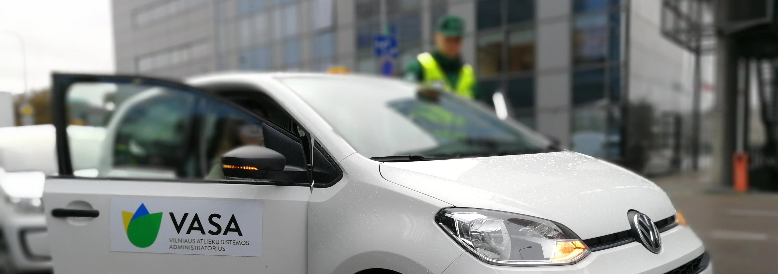
METINĖ ATASKAITA 2019 M.
5.3.3. Vykdant kontrolės funkciją per 2019 m. nustatyti 2 013 pažeidimai, kai vežėjai nesilaiko minėtų sutarčių nuostatų. Per minėtą laikotarpį patikrinta 121 876 MKA konteineriai, 34 111 MKA aikštelė, užfiksuotos 4 926 DGA sąvartos. ATRIS pagalba vykdomas vežėjų teikiamų duomenų patikrinimas.
121 876
Patikrinta MKA konteinerių
4 926
Užfiksuota DGA sąvartų
34 111
Patikrinta MKA aikštelių
768
Vaizdo kameromis užfiksuoti pažeidimai

Slide 19
METINĖ ATASKAITA 2019 M.
5.3.4. Vykdomas autonominis vaizdo stebėjimo projektas, kurio metu kilnojamų kamerų pagalba fiksuojami netinkamo atliekų atsikratymo atvejai (prie konteinerių paliekamos statybos ir griovimo, stambių gabaritų, pavojingos, pakuočių atliekos). Užfiksuoti 768 Atliekų tvarkymo taisyklių pažeidimų atvejai. Vilniaus miesto savivaldybės administracijos Viešosios tvarkos skyriui perduoti 122 atvejai, kuriuose identifikuoti pažeidėjai. Siekiant prevencinių tikslų, platinami filmukai, kuriuose fiksuojami Atliekų tvarkymo taisyklių pažeidimo bei informuojama apie taikytinas sankcijas.
5.3.5. Vykdomas konteinerių priskyrimas nekilnojamojo turto objektams, 2 186 atvejais faktinė situacija patikrinta vietoje.
13 950
Užsakymai dėl DGA
3 054 220
Surinkta DGA kg atliekų
430 497 Eur
DGA tvarkymo kaina surinktam kiekiui

Slide 20
METINĖ ATASKAITA 2019 M.
6. METINIS DARBO UŽMOKESČIO FONDAS, VIDUTINIS MĖNESINIS DARBO UŽMOKESTIS PAGAL EINAMAS PAREIGAS IR (ARBA) PADALINIUS
2019 m. sausio 1 d. dirbo 55 darbuotojai, metų eigoje darbuotojų skaičius svyravo, o gruodžio 31 d. buvo 49 darbuotojai. 2019 m. darbo užmokesčio fondas sudaro 990 672,67 EUR.
PAREIGYBĖS PAVADINIMAS | DARBUOTOJŲ, EINANČIŲ ŠIAS PAREIGAS, SKAIČIUS | 2019 METAI
Direktorius, tarnybų vadovai, skyrių vadovai | 5 | 2 411, 78
Specialistai | 44 | 1 508,93

Slide 21
METINĖ ATASKAITA 2019 M.
7. ĮVYKIAI, TURINTYS ESMINĘ REIKŠMĘ ĮMONĖS VEIKLAI PER FINANSINIUS METUS
7.1. 2019 m. keturiose iš penkių aptarnavimo zonų įsigaliojo naujos mišrių komunalinių atliekų surinkimo ir vežimo sutartys, o dvejose zonose „Verkiai-Žirmūnai“ ir „Centras“ pasikeitė viešo konkurso būdu atrinkti atliekų vežėjai. Buvo atsakingai ruošiamasi sklandžiam vežėjo pakeitimui bei paslaugos nepertraukiamumui užtikrinti. Pereinamuoju laikotarpiu pasitaikė nesklandumų, tačiau situaciją pavyko suvaldyti.
7.2. VASA veiklos vykdymui svarbią reikšmę turi Vilniaus miesto savivaldybės tarybos sprendimų – Atliekų tvarkymo taisyklių ir Vietinės rinkliavos už komunalinių atliekų surinkimą iš atliekų turėtojų ir atliekų tvarkymą nuostatų - priėmimas ir įsigaliojimas. Buvo ruošiamasi įgyvendinti nuo 2020 m. sausio 1 d. įsigaliosiančius pakeitimus:
7.2.1. Nuo 2020 m. dalis gyventojų ir įmonių rinkliavą pradėjo mokėti pagal surinktų atliekų svorį, todėl reikėjo parengti informacines sistemas rinkliavos apskaičiavimui pagal svorį, duomenų teisingumui užtikrinti.
7.2.2. įdiegta nauja ir moderni individualaus didelių gabaritų atliekų paėmimo paslauga.
7.2.3. pasirengta atliekų surinkimo šachtinėse sistemose pakeitimams.

Slide 22
METINĖ ATASKAITA 2019 M.
8. ĮMONĖS VEIKLOS PLANAI IR PROGNOZĖS
2020 m. planuojama tęsti atliekų sistemos ir vietinės rinkliavos administravimo veiklą: tobulinti ir optimizuoti vidinius procesus, gerinti klientų aptarnavimą bei jų pasitenkinimą paslaugų teikimu, tęsti informacinių sistemų diegimą, skatinti naudojimąsi įmonės savitarnos svetaine. Sieksime stiprinti atliekų vežėjų kontrolės funkcijos vykdymą, pasitelkiant IT priemones, kurios turėtų būti derinamos su vaizdo stebėjimu bei fizine patikra.
9. GALIMI NUMATYTI ESMINIAI RIZIKOS VEIKSNIAI IR JŲ SUMAŽINIMO PRIEMONĖS
9.1. Įmonės veikla finansuojama dotacijų principu, tačiau dėl tokio finansavimo modelio sudėtinga suvaldyti finansinius srautus, nėra kaupiami rezervai. Šiame įmonės vystymo etape turėtų būti išnagrinėtas paslaugų pirkimo vidaus sandorio pagrindu modelis.
9.1. 2020 m. rinkliava daliai gyventojų ir įmonių pradėta skaičiuoti pagal atliekų svorį, todėl išlieka atliekų turėtojų elgesio pasikeitimo rizika, kai atliekomis gali būti atsikratoma bendro naudojimo konteineriui arba kitose vietose. Siekiant sumažinti šią riziką, tikslinga vertinti situaciją bei spręsti dėl tolimesnių apmokestinimo sprendimų.

Slide 23

METINĖ ATASKAITA 2019 M.
10. ĮMONĖJE ĮDIEGTA VIDAUS KONTROLĖS SISTEMA
ĮMONĖJE DIREKTORIAUS ĮSAKYMAIS PATVIRTINTOS:
• Darbo tvarkos taisyklės,
• Apskaitos politika,
• Finansų kontrolės taisyklės,
• Sutarčių ir susitarimų valdymo tvarkos aprašas,
• Viešųjų pirkimų organizavimo ir vykdymo taisyklės,
• Sąskaitų faktūrų, išankstinio apmokėjimo sąskaitų ir kitų apskaitos dokumentų judėjimo tvarkos aprašas.
Taip pat nustatyti pokalbių tarnybiniais fiksuoto ir mobilaus ryšio telefonais limitai.
Darbuotojams direktoriaus įsakymais yra patvirtinti pareigybių aprašymai.

Slide 24
METINĖ ATASKAITA 2019 M.
11. ĮMONĖS TURTO VERTĖS PADIDĖJIMAS ARBA SUMAŽĖJIMAS
2019 m. Įmonė įsigijo ilgalaikio turto už 149263,18 eurus, iš jų ilgalaikio materialaus turto už 149263,18 EUR. Ilgalaikio nematerialaus turto neįsigijo. Ilgalaikio turto vertės padidėjimo ar sumažėjimo 2019 m. nebuvo, kadangi nebuvo poreikio perkainoti turtą, kuris pirktas 2016-2019 m. ir jo vertė rinkoje nepasikeitė.
Netinkamas naudoti, nusidėvėjęs ilgalaikis turtas nurašytas ir likviduotas. Nurašyta ilgalaikio materialaus turto už 19799,36 Eur. Nurašyto ilgalaikio turto likutinė vertė 479,34 Eur.
12. ĮMONĖS SANDORIAI
Įmonė sandorius sudaro Lietuvos Respublikos viešųjų pirkimų įstatymo nustatyta tvarka. 2019 m. vykdyti 96 supaprastinti pirkimai, iš kurių 5 vykdyti atviro konkurso būdu, likę 91 - mažos vertės viešieji pirkimai, taip pat 1 tarptautinės vertės pirkimas, vykdytas pagal Vilniaus m. savivaldybės administracijos įgaliojimą. Sudaryti įmonės sandoriai yra susiję su įprastinės veiklos vykdymu bei būtinais poreikiais įmonės kūrimosi etape.
Viešųjų pirkimų įstatyme nustatytais atvejais sutartys sudaromos vadovaujantis kitais teisės aktais. Dėl Nekilnojamojo turto registro ir Gyventojų registro duomenų teikimo sudarytos sutartys su valstybės įmone Registrų centru.

Slide 25
METINĖ ATASKAITA 2019 M.
13. ĮMONĖS INVESTICIJOS PER FINANSINIUS METUS
Įmonė tiesioginių investicijų 2019 m. neturėjo.
14. ĮMONĖS FILIALAI IR ATSTOVYBĖS
Įmonė filialų ir atstovybių neturi.

Slide 26
SĮ „Vilniaus atliekų sistemos administratorius“
Smolensko g. 5, LT-03202 Vilnius
Tel. 1895
El. paštas rinkliava@sivasa.lt
www.atliekuadministratorius.lt

